Slide 1
Instagram強化プラン
競合との違い（企画・内容・投稿時間）と、閲覧数・フォロワー・エンゲージメントを伸ばす施策
山田歯科・矯正歯科【月寒中央】 @yamada_d.c ｜ 2026年10月

Slide 2



結論：「症例の量産」から「人×動画×地域」へ
表示回数が約7割減
反応が良いのは「人」
札幌在住は5%だけ
1投稿あたり平均表示は2025年 約3,500 → 2026年 約980。似た形式の症例カルーセル連投で、おすすめ面に乗りにくくなっています。
院長・副院長・スタッフが登場する投稿はリーチ・プロフィール訪問が最多。競合の上位アカウントも人と動画が中心です。
札幌市内のフォロワーは221人（約5%）。来院につながる地域のフォロワーを増やす設計が必要です。

Slide 3
現状：フォロワーは多いが、届き方と反応が弱い
4,463
−72%
5%
1
フォロワー
平均表示回数
札幌市内フォロワー
シェア数
フォロー中4,052（ほぼ同数）
2025年 → 2026年
221人 / 4,463人
全105投稿の合計
保存数も105投稿で合計46件と少なく、「見られても行動されていない」状態です。フォロー数とフォロワー数がほぼ同じなのは相互フォロー由来のフォロワーが多い可能性を示し、全国に分散したフォロワー構成とも一致します。
出典：Instagramインサイト（Windsor.ai経由、2025年3月〜2026年10月13日の全105投稿）

Slide 4
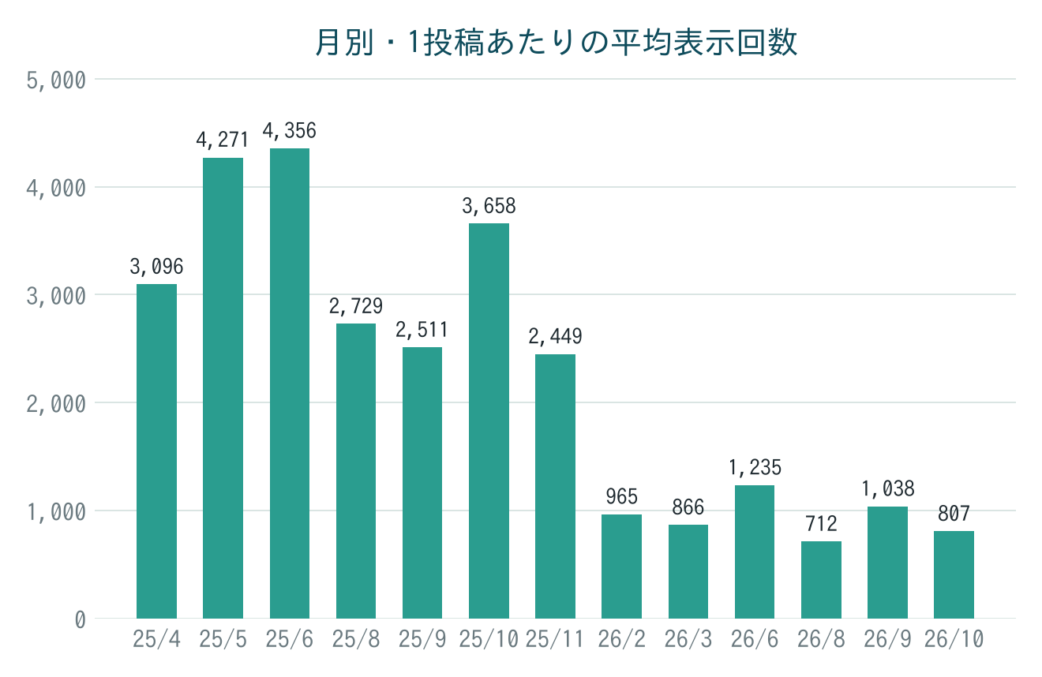
2026年に入り、1投稿あたりの表示回数が急落
読み取れること
2026年2〜3月に「年齢・主訴」形式の症例カルーセルを約30本連投。1本あたりの表示は1,000前後に低下
12〜1月・4〜5月は投稿ゼロ。空白期間のあとは届きにくい
似た見た目の投稿が続くと、新しい人に表示されにくくなります
Notes:
投稿がない月（2025年12月〜2026年1月、2026年4月の後半〜5月、7月）はグラフから除いています。

Slide 5
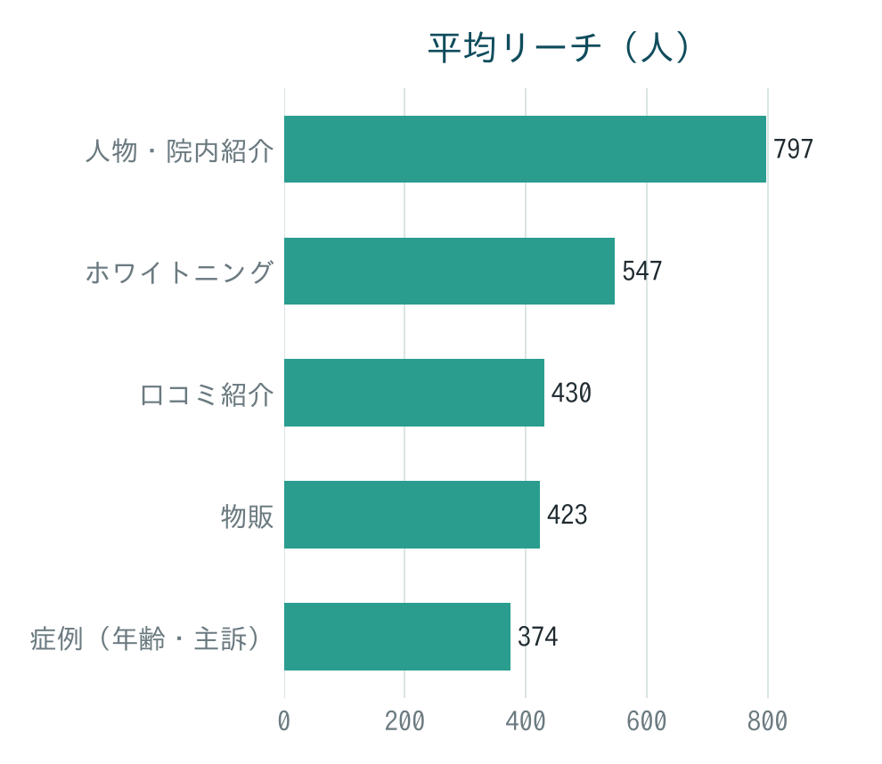
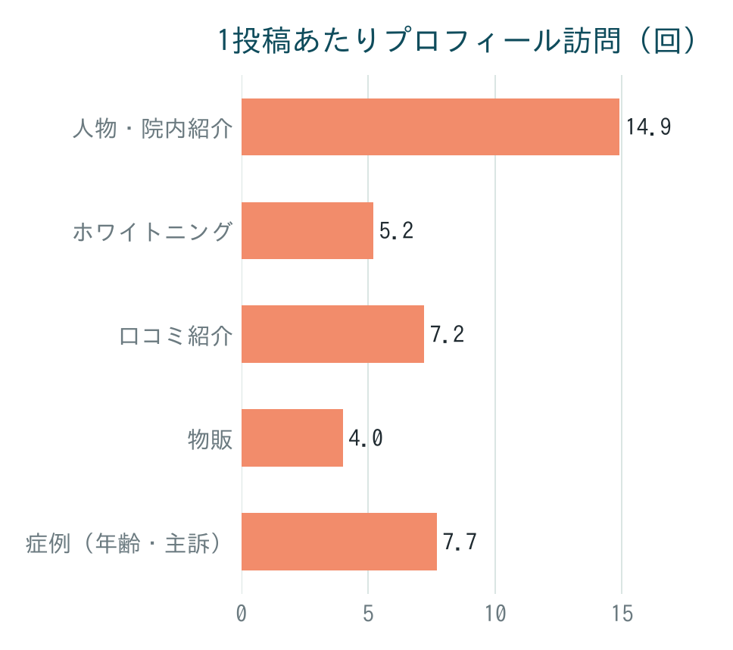
テーマ別：「人が見える投稿」が最も届く
上位投稿：副院長紹介（いいね136・訪問44）、「安心につながる診療」（リーチ1,380・訪問52）、ホームホワイトニングの使い方リール（リーチ1,608・保存11）

Slide 6
投稿時間：時間帯がばらばらで、検証できていない
時間帯（日本時間） | 投稿数 | 平均いいね | 保存（計）
朝 5〜8時 | 20 | 45.1 | 19
午前 9〜11時 | 27 | 36.1 | 7
昼〜夕 12〜17時 | 25 | 36.8 | 8
夜 18〜20時 | 21 | 43.6 | 5
夜 21〜23時 | 11 | 44.5 | 7
ポイント
朝（5〜8時）と夜（18時以降）の反応が高め。通勤前・帰宅後に見られています
最近は9〜10時台に固定。反応が低い時間帯に寄っています
フォロワーの中心は30〜40代の働く世代。朝7時台と夜20〜21時台を比べるテストを推奨
曜日：日・水曜の反応がやや高く、木・土曜は低め（差は小さく、参考程度）

Slide 7
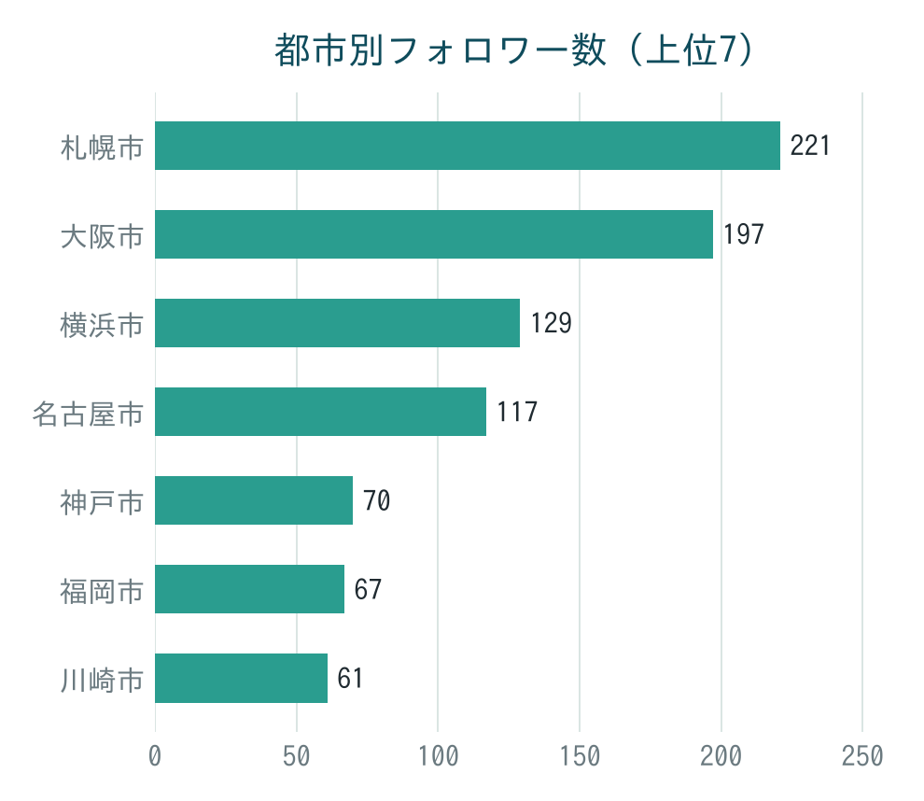
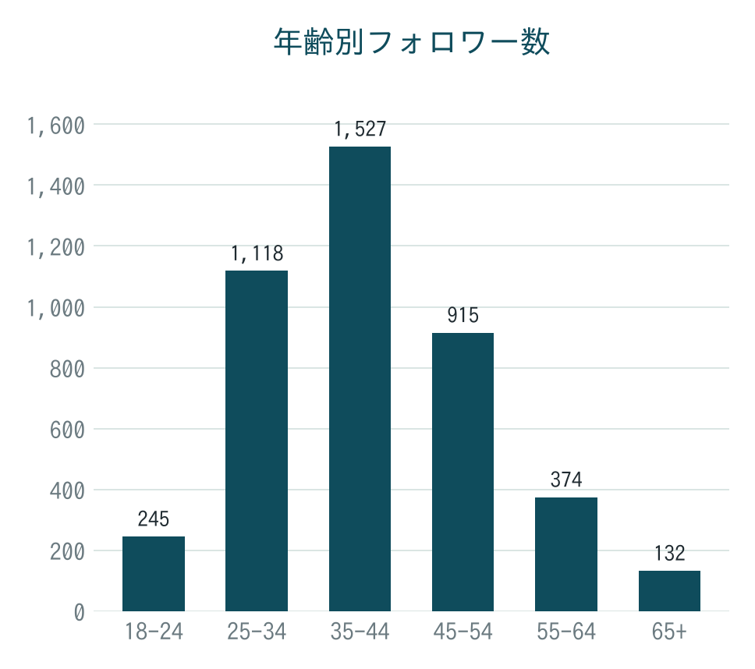
フォロワー層：30〜40代中心、札幌は5%のみ
性別が分かる層では男性が女性の約2.1倍（男性1,596 / 女性746）。ホワイトニング・審美の主要顧客である女性層が少ない構成です。

Slide 8
競合アカウント比較（札幌・審美／ホワイトニング）
アカウント | 種別 | フォロワー | 投稿数 | 特徴
山田歯科（審美） @yamada_d.c | 一般＋審美 | 4,463 | 105 | 症例カルーセル中心・リール少
フィアーズホワイトニング（大通） | ホワイトニング専門 | 3,046 | 2,420 | 圧倒的な投稿量・口コミ訴求
札幌デンタルケア（札幌駅） | 審美・WH専門 | 1,703 | 714 | 症例数の実績を前面に
札幌プレミアム歯科 | 審美・WH | 836 | 86 | 高級感ある世界観
ホワイトエッセンス白石院 | WH加盟院 | 580 | 56 | ブランドの統一デザイン
山田歯科（本院） @yamada.dental | 一般 | 554 | 84 | 別アカウント・一般診療
競合の数値は検索エンジンに残るプロフィールの値（取得時期にずれあり）。InstagramはこのPCから直接開けず、投稿ごとの時間・反応は未取得です。

Slide 9
企画・内容の違い：自院と競合上位
自院
競合上位
投稿量
月0〜16本で波がある
専門院は毎日〜週数本を継続（2,420本の例も）
形式
カルーセル約70%・リール14%
リール・ビフォーアフター動画が主力
企画
症例・物販・説明の文章型
施術の様子、スタッフ、口コミ、料金の明示
見せ方
毎回「こんにちは山田歯科です」で開始
1枚目に結論・数字・問いかけ
地域性
ハッシュタグのみ
駅名・地名を表紙や本文に入れて地元に訴求

Slide 10
投稿時間：自院は「午前」、伸びるのは「朝・夜」
7:00
12:00
20:00〜21:00
通勤前
昼休み
帰宅後
朝のスキマ時間。自院データでも保存が最多
短いリール向き
じっくり読むカルーセル向き
自院の最近の投稿は9:30〜10:00前後に集中。一般的な調査では朝・昼・夜20〜22時が山とされますが、日本の歯科医院に限ったデータはありません。2週間ずつ時間をずらして、自院のインサイトで決めるのが確実です。

Slide 11





伸ばすための6つの施策
リールを週2本に
保存される投稿
院長・衛生士が話す30秒動画。「ホワイトニング何回で白くなる？」など質問に答える形式
1枚目に結論。料金表・ケア方法・比較表など「あとで見返す」情報をまとめる
地元に届ける
人を主役に
位置情報（月寒中央）を必ず付ける。表紙に「月寒中央駅2分」。地元店舗とのコラボ
スタッフ紹介・1日の裏側・院長の考え。反応が最も高いテーマを月4本
時間を固定して検証
行動を促す一言
朝7時台と夜20時台で2週間ずつテスト。週4本を同じ曜日・時間に
「保存してね」「気になる方は“白”とDM」でコメント・DMを増やす

Slide 12
週4本の投稿モデル（30日間で検証）
曜日 | 時間 | 形式 | 企画例
月 | 7:30 | リール | 院長が答える「ホワイトニングのよくある質問」
水 | 20:00 | カルーセル | 保存版：ホワイトニング3種類の料金・回数・違い
金 | 12:00 | リール | スタッフの1日／施術の流れを30秒で
日 | 20:00 | カルーセル | 症例（治療内容・費用・リスクを明記）または口コミ
毎日 | 随時 | ストーリーズ | 空き枠のお知らせ・アンケート・質問箱
2週目に朝と夜の時間を入れ替えて比較。反応が良い枠に寄せていきます。

Slide 13

注意：医療広告ガイドラインを守った見せ方に
ビフォーアフター写真には、治療内容・費用・主なリスク・副作用を写真の近くに読みやすく記載
「痛くない」「必ず白くなる」など効果を保証する表現・最上級表現は使わない
口コミ・体験談は、治療の効果を示す内容に注意（雰囲気・対応への感想が中心なら比較的安全）
判断に迷う投稿は、所轄の保健所や専門家に確認
参考：厚生労働省「医療広告ガイドライン」関連資料、各種解説記事

Slide 14
3か月後の目標
1投稿の平均表示回数：980 → 2,000
札幌市内のフォロワー：221人 → 400人
1投稿あたりの保存：0.4件 → 5件
毎月インサイトで振り返り、反応の良い企画・時間帯に寄せていきます

